Slide 1

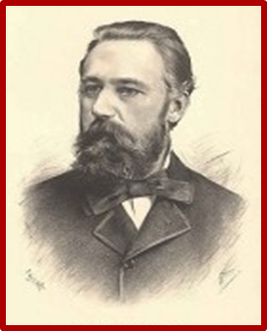
ZÁKLADNÍ ŠKOLA SLOVAN, KROMĚŘÍŽ, PŘÍSPĚVKOVÁ ORGANIZACE
ZEYEROVA 3354, 767 01 KROMĚŘÍŽ
projekt v rámci vzdělávacího programu
VZDĚLÁNÍ PRO KONKURENCESCHOPNOST
ŠABLONA ČÍSLO: III/2
NÁZEV: INOVACE A ZKVALITNĚNÍ VÝUKY PROSTŘEDNICTVÍM ICT
PŘEDMĚT: JAZYK ČESKÝ
ROČNÍK: IX.
TÉMA: RUCHOVCI – SVATOPLUK ČECH
AUTOR: MGR. HANA GINTEROVÁ
DATUM VYTVOŘENÍ: 27. 10. 2011
VY_32_INOVACE_30_HG

Slide 2
ANOTACE
PREZENTACA BYLA VYTVOŘENA JAKO DOPLNĚNÍ K OPAKOVACÍMU UČIVU 9. ROČNÍKU RUCHOVCI – SPISOVATEL SVATOPLUK ČECH
V RÁMCI PREZENTACE MAJÍ ŽÁCI MOŽNOST
PRACOVAT S LITERÁRNÍMI TERMÍNY
SEZNÁMIT SE S OSOBNOSTÍ A DÍLEM SPISOVATELE
SEZNÁMIT SE S DALŠÍMI PŘEDSTAVITELI GENERACE RUCHOVCŮ
DO PREZENTACE JSOU VLOŽENY HYPERTEXTOVÉ ODKAZY
Pilotáž: Prezentace pilotována ve třídách 9. ročníku, ale je možné ji využít k doplnění učiva literární výchovy ve všech třídách II. stupně ZŠ a víceletá gymnázia. Doporučuji využít hypertextový odkaz, který vás zavede na stránky Čtenářského deníku Českého rozhlasu k ukázce z knihy Nový epochální výlet pana Broučka do Měsíce. Informace v prezentaci využijte k procvičení literárních termínů v oblasti prózy.

Slide 3
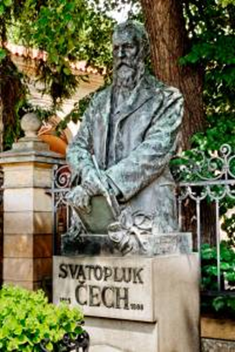
KLÍČOVÁ SLOVA
CELEBRITA
LITERÁRNÍ GENERACE
RUCHOVCI
VIRTUÓZ
EPIKA
LYRIKA
POEZIE
PRÓZA
SATIRA
POLITICKÁ A SOCIÁLNÍ LYRIKA
HUMORESKY
ARABESKY
POVÍDKY

Slide 4
SVATOPLUK ČECH
Literární celebrita své doby.
Hvězda generace ruchovců.
Básnický virtuóz v epice i lyrice.
Mistr satiry veršem i prózou.
Stvořitel nesmrtelného pana Broučka.
ZOPAKUJTE SI POTRŽENÉ LITERÁRNÍ TERMÍNY
„Láska je poezií života.“

Slide 5
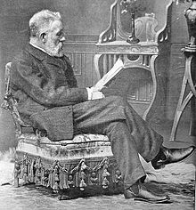

Slide 6
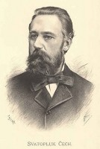
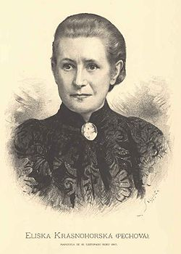
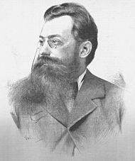
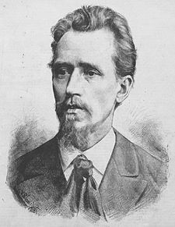
RUCHOVCI
ČÍM BYLI CHARAKTERISTIČTÍ RUCHOVCI?
Čech patřil mezi představitele literární skupiny ruchovců.
Snažil se prosazovat vlasteneckou tvorbu, která navazovala na ideály národního obrození.
PŘIRAĎTE JMÉNA K PORTRÉTŮM
JOSEF VÁCLAV SLÁDEK
SVATOPLUK
ČECH
ELIŠKA KRÁSNOHORSKÁ
LADISLAV
QUIS

Slide 7
RUCHOVCI
ČÍM BYLI CHARAKTERISTIČTÍ RUCHOVCI?
Čech patřil mezi představitele literární skupiny ruchovců.
Snažil se prosazovat vlasteneckou tvorbu, která navazovala na ideály národního obrození.
PŘIRAĎTE JMÉNA K PORTRÉTŮM
SVATOPLUK
ČECH
ELIŠKA KRÁSNOHORSKÁ
LADISLAV
QUIS
JOSEF VÁCLAV SLÁDEK

Slide 8
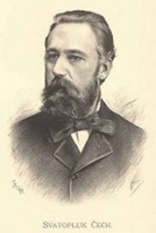
SPISOVATELSKÁ JMENOVKA
Svatopluk Čech
19. – počátek 20. století
básník – vlastenecké básně
sbírka – Písně otroka
prozaik - satira
Pravý výlet pana Broučka do Měsíce
Nový epochální výlet pana Broučka, tentokrát do XIV. století
ZAPIŠTE SI DO SEŠITU
UKÁZKA K POSLECHU – PRAVÝ VÝLET PANA BROUČKA DO MĚSÍCE

Slide 9
LITERÁRNÍ TVORBA
Svatopluk Čech psal POEZII
sbírky politické a sociální lyriky.
Čechovu PRÓZU tvoří především povídky, humoresky, arabesky a zřídka romány.
POKUS SE VYSVĚTLIT PODTRŽENÉ TERMÍNY

Slide 10
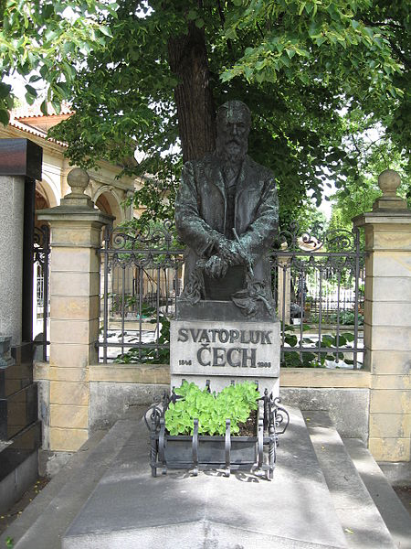

Slide 11
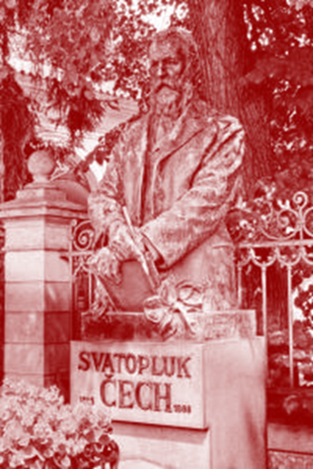
LITERÁRNÍ TERMÍNY
CELEBRITA
LITERÁRNÍ GENERACE
RUCHOVCI
VIRTUÓZ
EPIKA
LYRIKA
POEZIE
PRÓZA
SATIRA
POLITICKÁ A SOCIÁLNÍ LYRIKA
HUMORESKY
ARABESKY
POVÍDKY

Slide 12
CITACE: OBRÁZKY, FOTOGRAFIE, KRESBY
VILÍMEK, Jan, vložil uživatel Jedudedek. Http://cz.wikipedia.org [online]. 15. 1. 2009, 12:20. [2011-10-27] Soubor:Jan Vilímek - Svatopluk Čech.jpg. From Wikipedia, the free encyclopedia. Dostupné z WWW: <http://cs.wikipedia.org/wiki/Soubor:Jan_Vil%C3%ADmek_-_Svatopluk_%C4%8Cech.jpg>
Vložil uživatel Ludek. Http://cz.wikipedia.org [online]. 10. 6. 2006, 07:26. [2011-10-27] Soubor:Vysehrad Svatopluk Cech.jpg. From Wikipedia, the free encyclopedia. Dostupné z WWW: <http://cs.wikipedia.org/wiki/Soubor:Vysehrad_Svatopluk_Cech.jpg>
Vložil uživatel JohansenJan. Http://cz.wikipedia.org [online]. 127. 7. 2008, 19:19. [2011-10-27] Soubor:Svatopluk Cech.JPG. From Wikipedia, the free encyclopedia. Dostupné z WWW: <http://cs.wikipedia.org/wiki/Soubor:Svatopluk_Cech.JPG>

Slide 13
CITACE: OBRÁZKY, FOTOGRAFIE, KRESBY
VILÍMEK, Jan, vložil uživatel Jedudedek. Http://cz.wikipedia.org [online]. 14. 1. 2009, 15:02. [2011-10-27] Soubor:Jan Vilímek - Eliška Krásnohorská.jpg. From Wikipedia, the free encyclopedia. Dostupné z WWW: <http://cs.wikipedia.org/wiki/Soubor:Jan_Vil%C3%ADmek_-_Eli%C5%A1ka_Kr%C3%A1snohorsk%C3%A1.jpg>
VILÍMEK, Jan, vložil uživatel Sapfan Http://cz.wikipedia.org [online]. 3. 1. 2009, 14:02. [2011-10-27] Soubor:Ladislav Quis Vilimek.jpg. From Wikipedia, the free encyclopedia. Dostupné z WWW: <http://cs.wikipedia.org/wiki/Soubor:Ladislav_Quis_Vilimek.jpg>
VILÍMEK, Jan, vložil uživatel Jedudedek. Http://cz.wikipedia.org [online]. 15. 1. 2009, 18:53. [2011-10-27] Soubor:Jan Vilímek - Josef Václav Sládek HL.jpg. From Wikipedia, the free encyclopedia. Dostupné z WWW: <http://cs.wikipedia.org/wiki/Soubor:Jan_Vil%C3%ADmek_-_Josef_V%C3%A1clav_Sl%C3%A1dek_HL.jpg>
Ostatní obrázky a fotografie – kliparty office- www.office.com
FOTOGRAFIE JSOU VKLÁDÁNY OPAKOVANĚ

